Slide 1

تخطيط التوزيع
Distribution planning
بإشراف
أ . م . د مــــها عارف العزاوي

Slide 2
مفهوم التوزيع
Distribution concept
يعرف التوزيع بأنه :" عملية إيصال المنتجات ( سلع وخدمات ) إلى المستهلك النهائي أو المشتري الصناعي , و ذلك عن طريق مجموعات الأفراد و المنظمات التي يتم عن طريقها ( خلق المنافع الزمانية و المكانية و الحيازية للسلع )
ومن بين التعاريف التي تتسم بالشمولية نجد :
التوزيع هو مجموع الوسائل و العمليات التي تسمح بوضع السلع و الخدمات المنتجة من طرف المؤسسات في متناول المستعملين و المستهلكين النهائيين .
من خلال هذا التعريف يظهر صنفين من الوسائل التي يجب أن تعتمد عليهم المؤسسة في توزيع منتجاتها و هي : ناجي معالا , 2005
* التوزيع التجاري : الذي يعمل على إنتقال ملكية السلع و الخدمات من المنتجين إلى المستهلكين و المستعملين . و الذي يتحقق بفضل أعوان التوزيع مثل : رجال البيع, تجار الجملة , تجار التجزئة , ومختلف منشآت التوزيع المتوفرة .
* التوزيع المادي : يعمل على وضع ماديا المنتجات في متناول المستهلكين و المستعملين, بفضل وسائل : النقل , التخزين , المناولة.

Slide 3
أهمية التوزيعImportance of distribution:
على الرغم من أن التوزيع لم يحظى بالعناية الكافية من جانب خبراء التسويق إلا أن للتوزيع أهمية كبيرة لإدارة التسويق للأسباب الآتية :
أ‌- انه يساهم بشكل كبير في خلق المنفعة الزمنية و المنفعة المكانية .
ب‌- إن نسبة تكاليف التوزيع أصبحت تشكل نسبة مرتفعة من إجمال تكاليف التسويق
ت‌- زيادة حدة المنافسة قد جعلت من الضروري العمل على تخفيض كافة بنود التكاليف بقدر الإمكان و العمل على تحسين الخدمة .
ث‌- إن زيادة معدل التقدم التكنولوجي في وسائل و أساليب التوزيع قد أتاح الفرصة لتحسين و تطوير أداء هذه الوظيفة التسويقية بصورة أفضل .
ج‌- إنه يسهل على إدارة التسويق مهمة التخصص الجغرا في في تغطية و خدمة العملاء و الأسواق .
و يعتبر التوزيع أحد أهم عناصر المزيج التسويقي و القلب النابض فيه كما يبينه الشكل اللاحق :
شكل رقم (1 ) : التوزيع في قلب نظام المزيج التسويقي

Slide 4
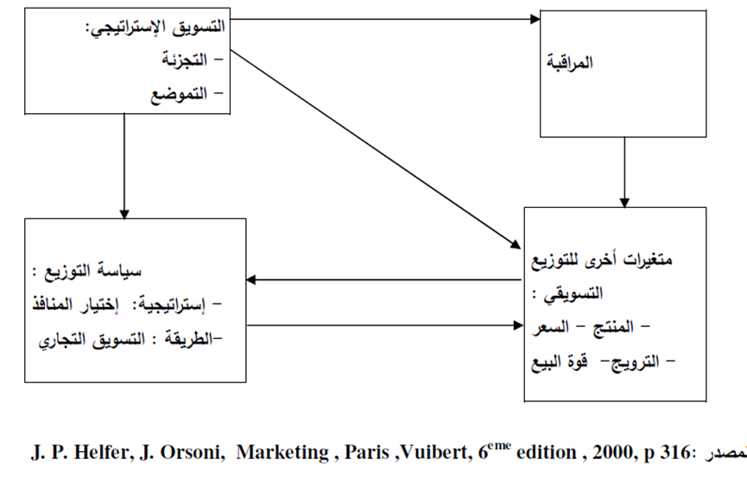

Slide 5
أهداف التوزيع
Distribution objectives
ليس من السهل تحديد أهداف التوزيع بمعزل عن الأهداف العامة للمؤسسة و الأهداف الأساسية للبرنامج التسويقي المقترح . فناد ا ر ما تحدد المؤسسة أهدافا توزيعية منفصلة عن بقية الأهداف الأخرى . و مع ذلك فقد تكون هذه الأهداف واضحة و محددة في بعض المؤسسات الجديدة التي لا تزال في بداية عملها و نشاطها , أو المؤسسات القائمة التي تبحث عن أسواق جديدة لسلعها, وعموما فإن أهم أهداف النشاط التسويقي تتمثل في النقاط التالية:
التسويق الإسترا تيجي:
- التجزئة - التموضع - المرا قبة
متغيرا ت أخرى للتوزيع التسويقي :
- المنتج – السعر - الترويج- قوة البيع
سياسة التوزيع :
- إستراتيجية : إختيار المنافذ
- الطريقة : التسويق التجاري
1- ترتيب و تحديد العرض و الطلب من خلال الوضعيات التي تسمح لكل من المستهلك. ( بالحصول على السلع التي يحتاجها و كذلك المنتج الذي يصرف منتوجاته )

Slide 6
2- تحسين حصة المؤسسة من السوق الذي تتعامل معه عن طريق قنوات التوزيع , كقيامها بزيادة عدد الموزعين , مما يؤدي إلى زيادة تدفق السلع و الخدمات إلى السوق و تحقيق درجة أكبر من الإنتشار للمؤسسة
3- تخفيض التكاليف , كل نظام التوزيع عبارة عن تكاليف, إضافة إلى جميع تكاليف التسويق الأخرى و لهذا يعمل التوزيع على تخفيضها مع المحافظة على توصيل السلع بالكميات الكافية و بالنوعية المناسبة
وظائف التوزيع وتتمثل:
1- الوظائف المادية : و تتمثل في
- التوزيع يسمح بتوفير السلع للمستهلك الملائمة لحاجاته ورغباته من خلال نقلها و شحنها و مناولتها بالطريقة المناسبة .
- التوزيع يقوم بوظيفة زمنية تتمثل بالتخزين( الوقت الموجود بين عملية الإنتاج و الإستهلاك ) .

Slide 7
- الوظائف التجارية :
وهي تشمل جميع الأنشطة المالية و المعلوماتية المقدمة للزبائن من خلال وسائل الإتصال المتاحة إضافة إلى خدمات الضمان , و التصليح , و الصيانة , تغيير أو تعويض المنتوجات
و حسب خبراء و باحثين آخرين في التسويق يرون أن للتوزيع ثلاثة وظائف هي:
*وظائف النقل أو التحريك : من خلال نقل السلع و الخدمات إلى الأماكن المناسبة بواسطة وسطاء و وسائل مختلفة, من نقل و تخزين بالكميات و الأشكال المقبولة من طرف المستهلك و كذا بأقل تكاليف .
*وظائف العلاقات : من خلال تنمية و تطوير علاقات الثقة بين المنتجين و الموزعين من جهة , و بين الموزعين و المستهلكين من جهة أخرى , من أجل كسب الولاء(*ووفاء) المستهلك.
*الوظائف التجريبية : من خلال قيام التوزيع بخلق خبرات و تجارب جديدة للمستهلكين, بواسطة توفيره سلع و خدمات جديدة في نقاط بيعه . و من ثم إعطاء الفرصة للمستهلك بتجربة سلعة أو خدمة فريدة .

Slide 8
مفهوم قنـاة التوزيـع
Channel Distributional
وتشير الى مجموعة المنظمات والأفراد التى تمتلك والتى تساعد على نقـل ملكيـة سلعة أو خدمة معينة خلال تدفقها من المنتج إلى العميـل فـى الـسوق المستهدف . ولذا فإن النموذج المتعارف عليه لقناة التوزيـع هـو أنهـا تتضمن – بصفة أساسية
– الوسطاء التجار ( الذين يمتلكـون الـسلع ) والوسطاء الوكلاء ( الذين يساعدون على نقل الملكية ) ، بالإضافة إلـى المنتج ( الذى يمثل البداية فى رحلة التوزيع )
تعريف المنافذ التوزيعية ( الضمور , 2000, إدريس , 2005, D. Lindon ) .
تعرف قناة التوزيع على أنها : " مجموعة المؤسسات و الأفراد الذين تقع على مسؤوليتهم القيام بمجموعة من الوظائف الضرورية و المرتبطة بعملية تدفق المنتجات من المنتجين إلى الزبائن في السوق أو الأسواق المستهدفة
كما تعرف
• " الجهة التي يستخدمها البائع والذي قد يكون مُنتِج أو مسوق لتصريف البضائع وإيصالها إلى المستخدم الأخير ".
• " مجموعة من الأفراد أو المنظمات التي تشرف على تدفق المنتجات من المصنع إلى المستهلك ".

Slide 9
• من خلال هذين التعريفين نجد أن المنافذ التوزيعية تتمثل بسلسلة مترابطة ومتتابعة من الحلقات الوسيطة (منظمة، أفراد) وتهدف الحلقة إلى جعل المنتج متاح في الوقت المناسب والمكان المناسب والكمية المناسبة ، وبما يحقق الرضا لدى (المستهلك النهائي أو الصناعي) بالتالي المنفذ التوزيعي يتضمن في جميع الحالات طرفين أحدهما المصَنِّع المُنتِج والآخر هو المشتري المستهلك النهائي أو مستعمل صناعي مع فرصة لوجود وسيط بينهما أو حلقة تجارية تحقق قيمة مضافة للسلعة تتمثل بتاجر الجملة و / أو تاجر المفرد.
وظائف قناة التوزیع :
وحتى تتمكن قناة التوزيع من تحقيق أهدافها ينبغى على أعضاء القناة ( حلقات التوزيع ) مباشرة العديد مـن الأنشطة والمهام والوظائف التى تؤدى إلى نقل وتدفق السلع والخـدمات من المنتج إلى الزبون .
هذا وتتمثل أهم وظائف قناة التوزيع فيما يلى :
١- البحـــوث Research : إذ يعتبر جمـع المعلومـات وفرزهـا وتصنيفها وتحليلها أمر ضـرورى لتحديـد الأهـداف ، ورسـم السياسات ، وتخطيط وتنفيذ عمليات التبادل .
٢- الترويــــــج Promotion :حيث أن تطوير أسـلوب نـشر المعلومـات - عبر الاتصالات الترويجية – عن المنتجات التـى تقدمها المنظمة هو ضرورة لإقناع الأطراف الأخرى التـى يـتم التعامل معها ، ولفاعلية عملية التبادل .

Slide 10
٣- الاتصال Contact : وتتضمن البحث عن الزبائن المـرتقبين ، والعمل على الاتصال بهم ، وبنـاء علاقـات تبادليـة معهـم ، والتعرف على ردود أفعالهم
4- تحقيق التجانس Matching : أى ملائمة شكل المنتج وحجمه وما يحققه من منافع مع حاجات الزبون ورغباته . ويعتمد ذلك علـى أنشطة الإنتاج والتجميع والتغليف والتعبئة ، وغيرها .
5- وظيفة التفاوض Negotiation : أى محاولة التوصل إلى إتفـاق بخصوص السعر وشروط الدفع والتسليم وغيرها من الـشروط ، بما يتيح نقل ملكية السلعة إلى الزبون .
6- التخـزين كالنقـل : Physical Distribution المادى التوزيع للمنتجات .
7- وظيفة التمويل Finance : أى تدبير الأموال اللازمة لتمويل النشاط
الخاص بقنوات التوزيع .
8- تحمل مخاطر Taking Risk : أى تحمل المخاطر الناجمة عن القيام
بجميع الوظائف التوزيعية الـسابقة ، ومحاولـة تخفـيض هـذه المخاطر لأدنى حد ممكن

Slide 11
أنواع قنوات التوزيع
Channel types:
قد تعتمد المؤسسات في التوزيع على القنوات التوزيعية الموجودة أو قد تختار لنفسها
تطوير قناة توزيع جديدة لتحقيق خدمة أفضل لعملائها الحاليين أو للوصول إلى زبائن جدد أولتحقيق تفوق على المنافسين .
و تتحدد الأنواع الرئيسية لقنوات التوزيع وفقا للتصنيفات الرئيسية للسلع و الخدمات المتعارف عليها مثل السلع الإستهلاكية , و السلع الصناعية , و الخدمات .
1 – قنوات توزيع السلع الإستهلاكية
:Distribution channels of consumer goods
هناك خمسة نماذج لتوزيع السلع الإستهلاكية(*)الموجهة إلى المستهلكين النهائيين, هذه النماذج هي :
*– من المنتج إلى المستهلك : و هي المباشرة و الأقصر من بين نماذج التوزيع الأخرى, فقد يبيع المنتج إما عن طريق البيع الشخصي , أو عن طريق البريد , أو عن طريق محلات ثابتة و هذه القناة تستخدم بدون وجود وسطاء و تستعمل عادة في السلع غالية الثمن والسلع سريعة التلف

Slide 12
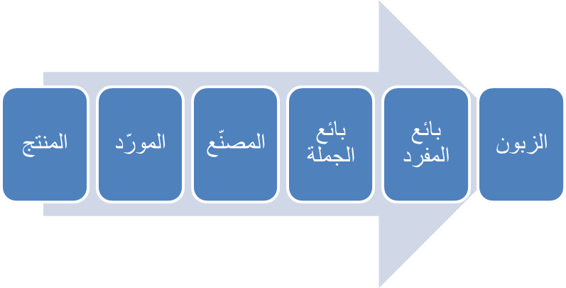
* – المنتج تاجر التجزئة المستهلك :
هناك العديد من تجار التجزئة الذين يشترون مباشرة من المنتجين و يبيعون للمستهلكين, مثال ذلك الألبان , الخضر و الفواكه , الدواجن , و اللحوم . و تستعمل بحكم صغر حجم المنتجين و تعدد محلات التجزئة و إنتشارها , و بسبب عدم مقدرة تجار التجزئة على الشراء بكميات كبيرة .

Slide 13
2- قنوات توزيع السلع الصناعية :
هناك العديد من النماذج التوزيعية للوصول إلى المشتري الصناعي الذي يستخدم هذه السلع الصناعية لإستكمال عملياته الإنتاجية أو تسهيل عملياته الإنتاجية , و قنوات التوزيع الأكثر شيوعا في الحياة العملية هي التالية :
*– المنتج المشتري الصناعي :
و هي قناة مباشرة و تستخدم في حالة الحجم الكبير من المشتريات سواء بالكمية أو القيمة , مثل الطائرات , المواد الأولية الخام .
*– المنتج وكيل مشتري صناعي :
بعض المنتجين ليس لديهم أداة مبيعات خاصة بهم . يجدون هذه القناة هي القريبة
بالنسبة لهم , بعض المنتجين يرغبون في طرح منتج جديد أو دخول أسواق جديدة قد يستخدمون الوكيل بدلا من إستخدام رجال البيع لديهم .

Slide 14
*– المنتج وكيل موزع صناعي مشتري صناعي :
هذه القناة تشبه سابقتها , و يمكن أن تستخدم في حالات مثل صغرحجم المبيعات من الوكيل إلى المشتري الصناعي لذلك يتم البيع عبر موزع صناعي , أو في حالة لا مركزية المخزن للسلع الجاهزة لخدمة العملاء بسرعة , هنا تصبح الخدمات التجزئية للموزع الصناعي ضرورية
قنوات التوزيع الأساسية وتتمثل ب:-
المُنتِجون / المُصَنِّعون
وكلاء / السماسرة
بائعون / موزعون
تجار التجزئة
المستهلك النهائي أو المشتري الصناعي

Slide 15
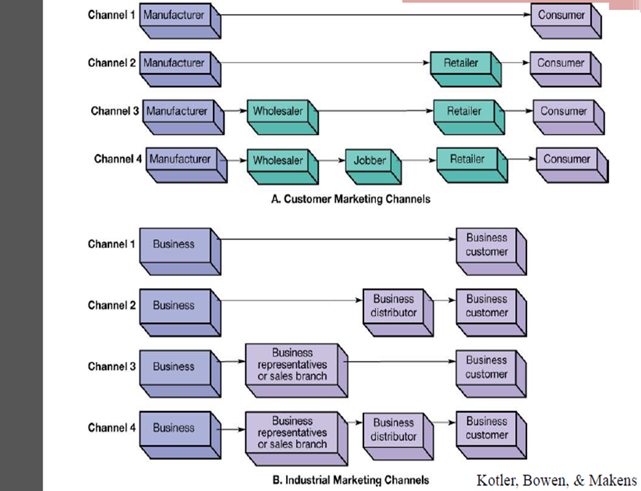

Slide 16
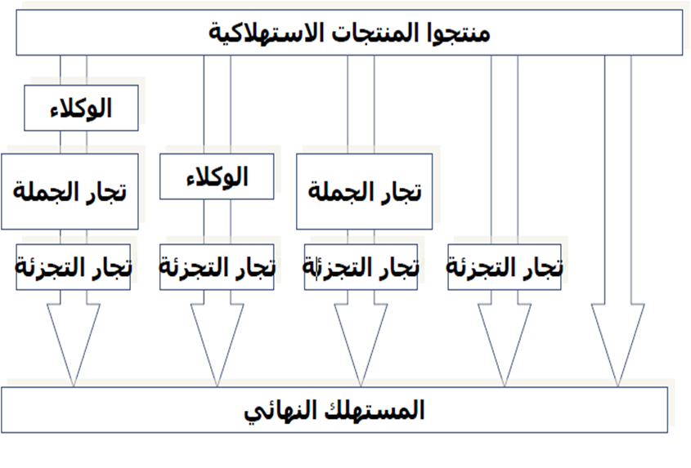
القنوات التسويقية المتاحة للمنتجين

Slide 17
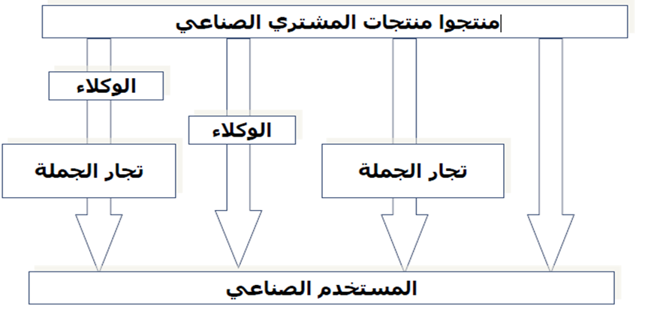
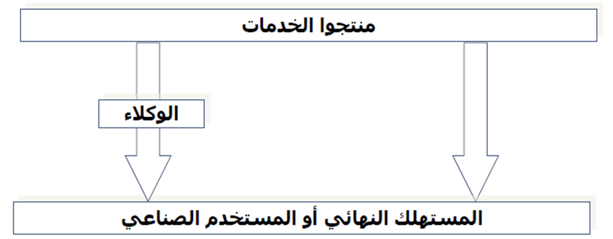

Slide 18
الصراع في القناة
• الصراع العمودي: ( المصنع السمتهلك)
• الصراع الأفقي: (ذات المستوى من الحلقة الواحدة، تجارة الجملة، أو المفرد أو الوسطاء)
• الصراع المتعدد القناة: (قناة مباشرة + قناة غير مباشرة )
العوامل المؤثرة في اختيار القناة التسويقية
1) الاعتبارات المتعلقة بالسوق.
2) الاعتبارات المتعلقة بالمُنتَج.
3) الاعتبارات المتعلقة بالوسطاء.
4) الاعتبارات المتعلقة بالشركة.

